Slide 1



Scrum Review 01#23
13/04/2023
Terra softhouse

Slide 2

Abertura
Metas alcançadas
Dificuldades
Planejamento

Slide 3
Metas alcançadas
A equipe se organizou dividindo as tarefas definidas no product backlog da #sprint1.
Conseguimos concluir todas as tarefas, apresentando um modelo navegável desenvolvido na aplicação Figma utilizando um layout baseado nas cores e fontes do site do cliente.
Apresentamos também nosso repositório no Github contendo a documentação readme.md com as etapas e ferramentas utilizadas.

Slide 4
Dificuldades encontradas
A equipe encontrou dificuldade em trabalhar no github, visto que a maioria não conhecia a ferramenta ainda.
Tivemos dificuldade na utilização da ferramenta Kanban.
Não desenvolvemos user story na #sprint1.

Slide 5
Planejamento
Equipe irá se organizar e compartilhar conhecimentos adquiridos na ferramenta Github, e conteúdo da metodologia Scrum, visto que alguns integrantes focaram em determinadas tarefas.
Iremos utilizar a ferramenta Kanban diretamente dentro do Github para termos a rastreabilidade das movimentações do cartões pela equipe.
Vamos criar user story e documentar na #sprint2.

Slide 6


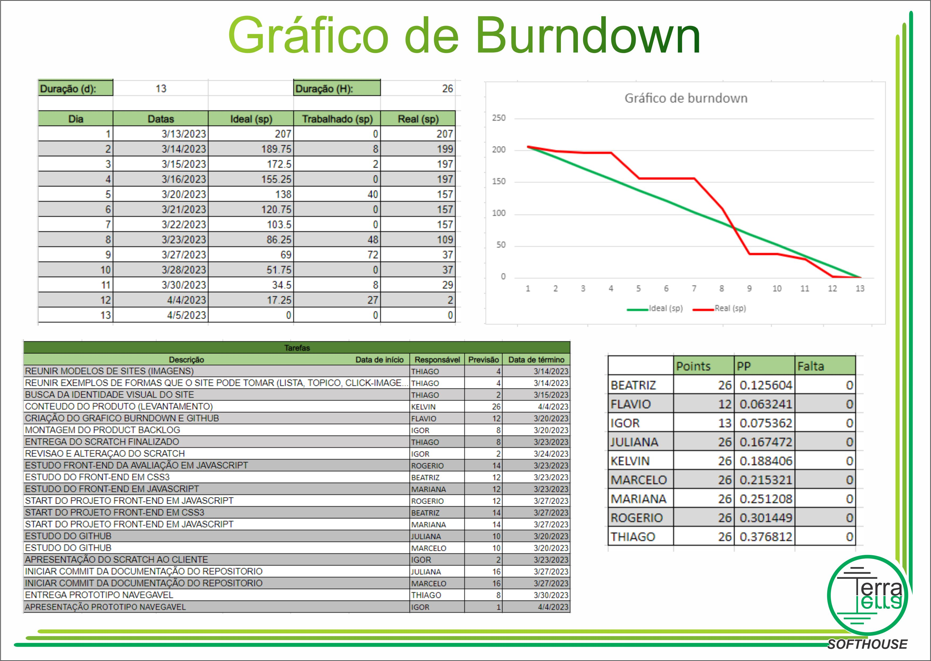



Gráfico de Burndown da #sprint1

Slide 7

Muito obrigado!
Equipe Terra Softhouse.

